Slide 1
Ponovitev učne snovi
Kaj je vzvod?
Kdaj je gugalnica prevesnica v ravnovesju?
Naštej nekaj naprav, ki delujejo na vzvod.
Opiši razliko med osjo in gredjo.
Kaj je vrtišče?
Povej en primer enakokrakega vzvoda in en primer raznokrakega vzvoda.
Razmisli, kako se bosta gugala gugalca na gugalnici prevesnici z različno dolgima ročicama.

Slide 2
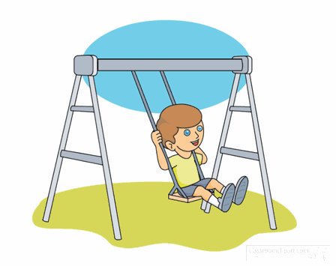
ČLENEK
Različne sestavne dele strojev in naprav povezujejo v gibljivo zvezo členki.
Členek je gibljivi stik/spoj dveh ali več delov.
Pri različnih strojih in napravah uporabljamo kroglasti in valjasti členek.

Slide 3
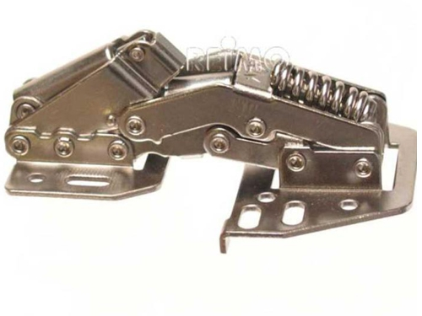
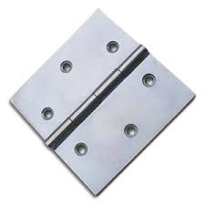
Valjasti členek omogoča le pregib (tečaj pri vratih-odpiranje in zapiranje vrat, žepni nož, klešče) oz. gibanje le v eni smeri.

Slide 4
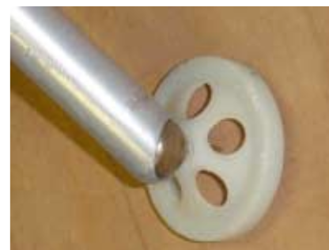
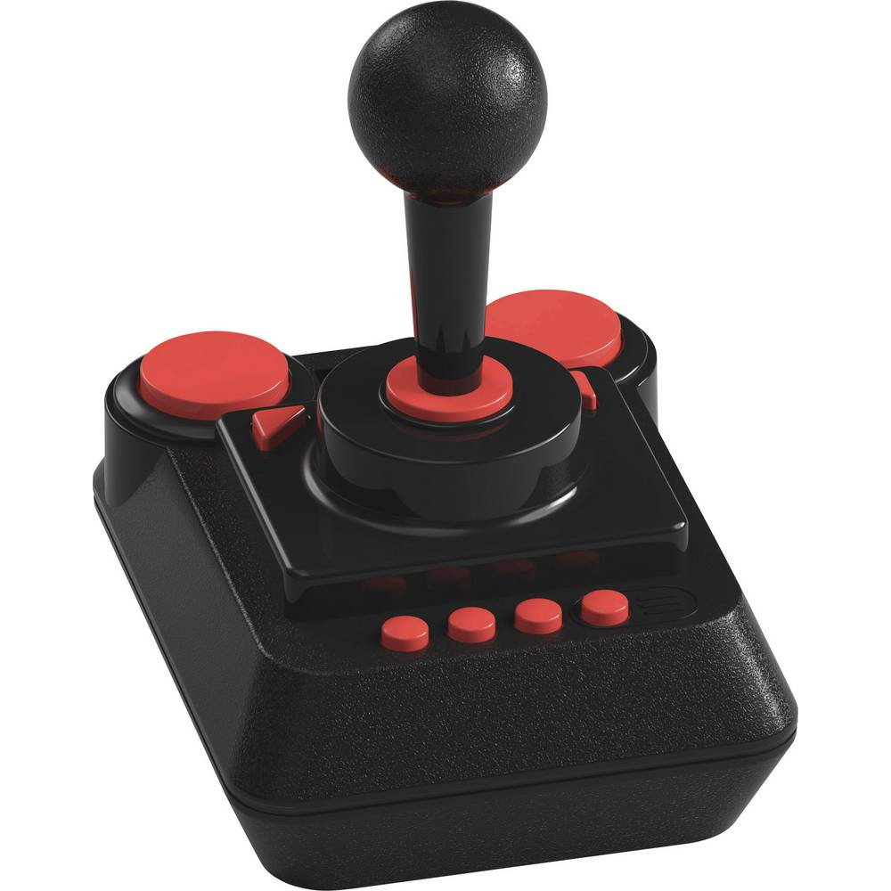
Kroglasti členek omogoča gibanje v poljubni smeri/v več smereh (vzvratno ogledalo, konica šestila, prestavna ročica v avtomobilu, joystick).

Slide 5
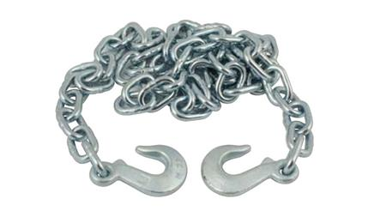
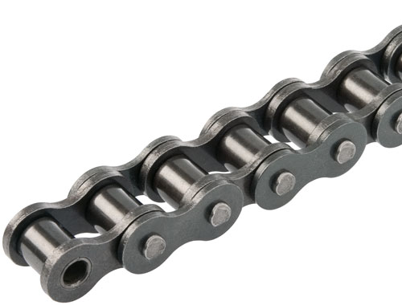
Če več gibljivih členkov povežemo med seboj dobimo verigo. Veriga se uporablja za prenos gibanja pri kolesih, motorjih, avtomobilih.
Tudi pri človeškem telesu najdemo členke iz kosti (prsti).
Steblo rastline je iz členkov.

Slide 6
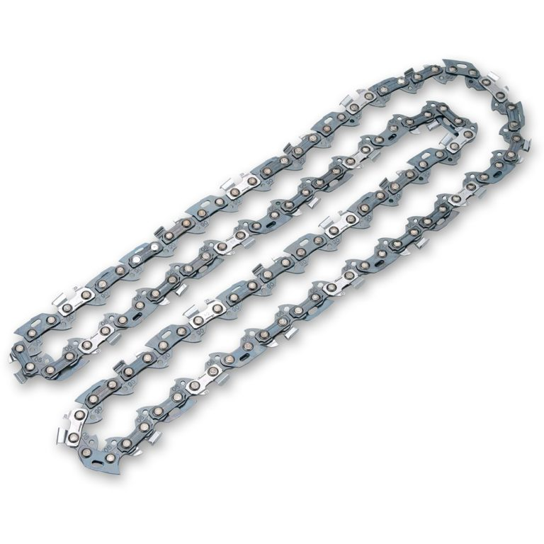
Če gibljivim členom dodamo še rezila, lahko z verigo žagamo.

Slide 7
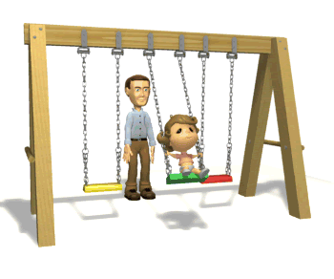
Členek omogoča gibanje posameznih delov. Razlikuje se po obliki in načinu povezave - gugalnica nihajka.

Slide 8
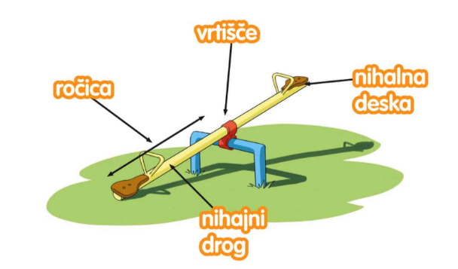
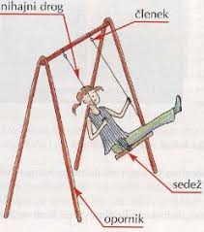
NALOGA
1. Iz lesenih palic izdelajte gugalnico prevesnico.
Obremenite jo tako, da bosta ročici v ravnovesju.
2. Izdelajte stolček za gugalnico nihajko in gugalnico nihajko. Stolček mora biti narejen iz tanjših palic, ogrodje iz debelejših. Obliko in velikost stolčka določite sami. Pritrdite stolček in preverite delovanje. Kako boste pritrdili stolček na ogrodje, je vaša odločitev.
Vsi deli morajo biti narejeni iz lesenih palic (neobdelanih).
Velikost izdelkov/gugalnic je med 20 in 30 cm. Višino gugalnice nihajke prilagodite sami. Izdelajte še majhnega gugalca za gugalnico nihajko.
Časa za izdelavo naloge imate dovolj (konec maja). Delajte postopoma in natančno. Upoštevajte vse pomembne podatke, označene z zeleno barvo. Izdelek bo ocenjen. Delajte samostojno. Učenci, ki ste že izdelali gugalnici, samo še dopolnite. Postopek izdelave fotografirajte. Fotografirajte tudi končni izdelek. Če česa ne razumete, sporočite na moj e-naslov. Dodatne naloge še sledijo.

